Slide 1
CHÀO MỪNG CÁC EM ĐẾN VỚI TIẾT HỌC
MÔN: MĨ THUẬT
Lớp 2

Slide 2
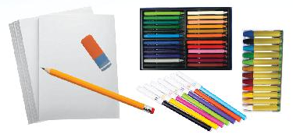
Chuẩn bị đồ dùng học tập

Slide 3
TRƯỜNG TIỂU HỌC GIA HUYNH
MÔN: MĨ THUẬT - Lớp 2
CHỦ ĐỀ 1: ĐẠI DƯƠNG MÊNH MÔNG
Bài 2: Những con vật dưới đại dương
GV. HOÀNG VIỆT VÂN

Slide 4
KHỞI ĐỘNG

Slide 5
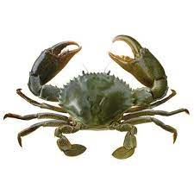
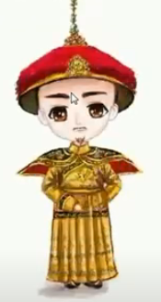
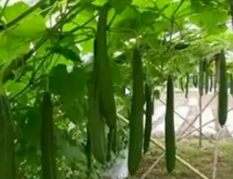
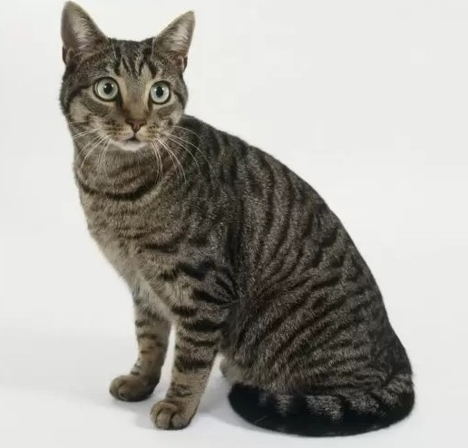
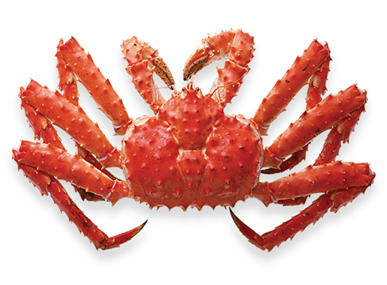
ĐUỔI HÌNH BẮT CHỮ
Đây là con gì?
Cua hoàng đế
Mèo mướp

Slide 6
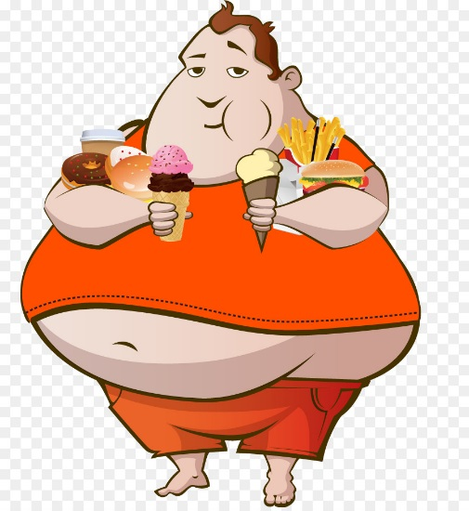
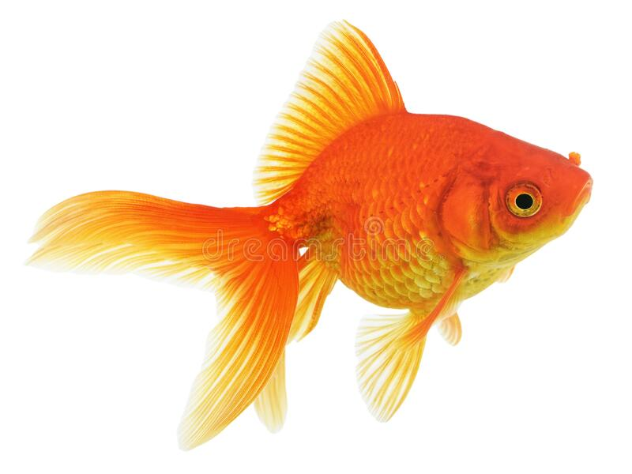
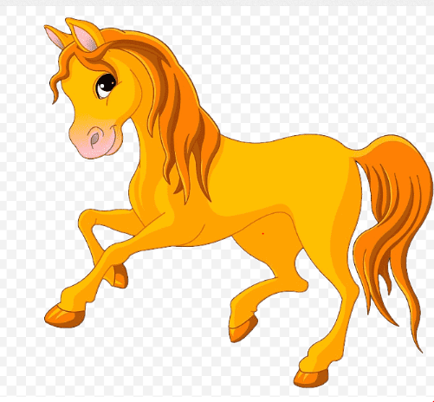
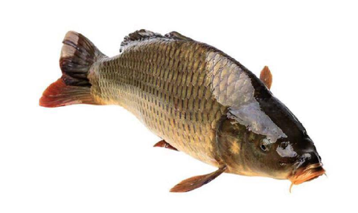
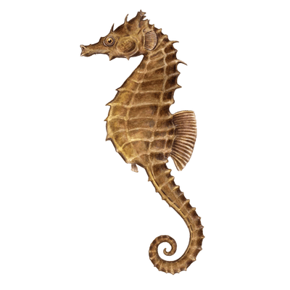
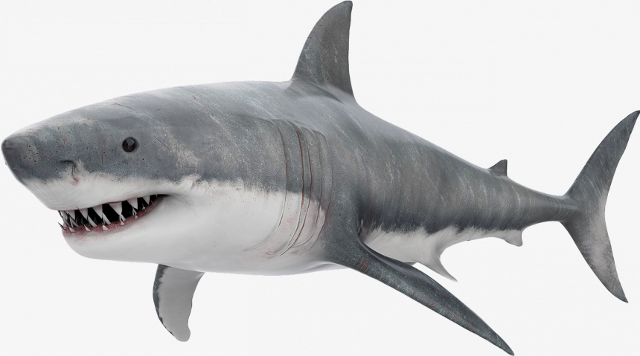
Đây là con gì?
Cá ngựa
Cá mập

Slide 7
Thứ tư, ngày 10 tháng 11 năm 2021
Mĩ Thuật – Khối 1
Chủ đề 2: Ngôi nhà của em
Vẽ ngôi nhà từ hình cơ bản
Mục tiêu:
- Nhận biết và sử dụng được: chấm, nét, hình, mảng; vật liệu và công cụ, hoạ phẩm chì màu, màu sáp,…; các hình cơ bản vuông, tròn, tam giác, chữ nhật, hình thang,... để thực hành tạo nên bức tranh với chủ đề “Ngôi nhà của em”;

Slide 8
Thứ tư, ngày 10 tháng 11 năm 2021
Mĩ Thuật – Khối 3
CHỦ ĐỀ 2: MẶT NẠ CON THÚ
Tiết 2. Vẽ màu
Mục tiêu:
- Nêu đươc tên và phân biệt được một số mặt nạ con thú.
- Tạo hình được mặt nạ con thú theo ý thích.
- Giới thiệu, nhận xét và nêu cảm nhận về sản phẩm của nhóm mình, nhóm bạn.

Slide 9
Thứ tư, ngày 10 tháng 11 năm 2021
Mĩ Thuật – Khối 4
CHỦ ĐỀ 2: CHÚNG EM VỚI THẾ GIỚI ĐỘNG VẬT
Tiết 2. Tạo bối cảnh không gian
Mục tiêu:
- Thể hiện được con vật bằng hình thức vẽ, xé dán, tạo hình ba chiều.
- Tạo dụng được bối cảnh, không gian, chủ đề câu chuyện cho nhóm sản phẩm.

Slide 10
Thứ tư, ngày 10 tháng 11 năm 2021
Mĩ Thuật – Khối 5
Chủ đề 2: Sự liên kết thú vị của các hình khối
Tiết 2. Tạo đồ vật bằng các hình khối.
Mục tiêu:
- Tạo được hình khối ba chiều từ đồ vật dễ tìm và liên kết chúng thành các đồ vật, con vật, ngôi nhà, phương tện giao thông,… theo ý thích.

Slide 11
Thứ tư, ngày 10 tháng 11 năm 2021
Mĩ Thuật – Khối 2
CHỦ ĐỀ 2: ĐẠI DƯƠNG MÊNH MÔNG
Bài 2: Những con vật dưới đại dương
Mục tiêu:
- Kể tên được một số con vật dưới đại dương, nêu được các bước vẽ trong các bài tập mĩ thuật.
- Cảm nhận được sự hài hòa, chuyển động của trong các sản phẩm mĩ thuật.
- Tạo được sản phẩm mĩ thuật về sự sống dưới đại dương theo hình thức vẽ.
- Nhận ra vẻ đẹp của các con vật dưới đại dương, yêu thiên nhiên và có ý thức giữ gìn môi trường sạch, đẹp biển cả.

Slide 12
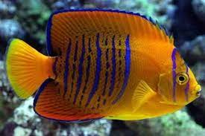
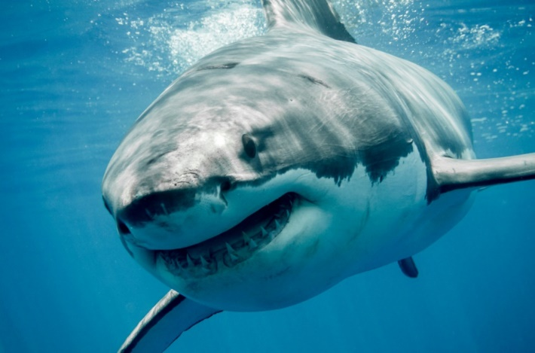
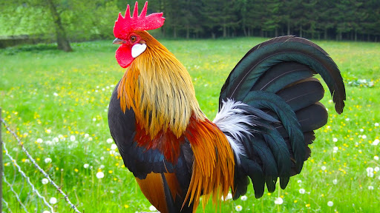
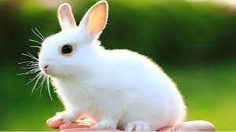
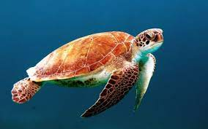
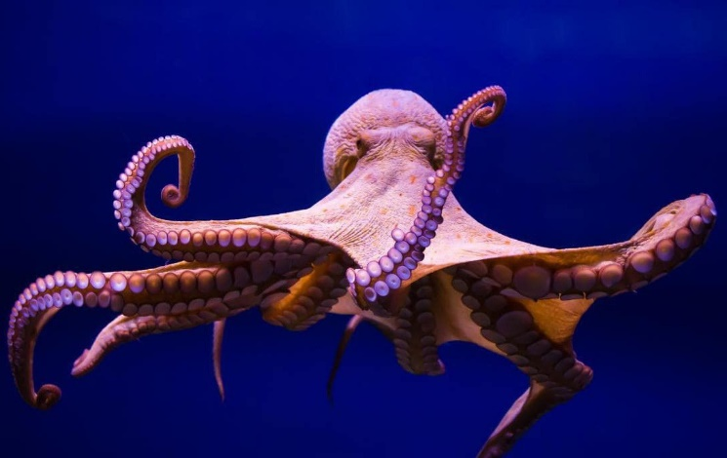
Em hãy cho biết các con vật sống dưới đại dương?
Hoạt động 1. Quan sát, nhận thức
Nhận biết vẻ đẹp của các con vật dưới đại dương
1
2
3
4
5
6

Slide 13
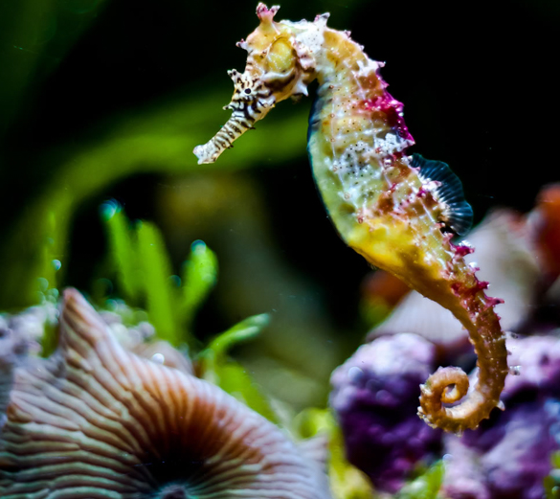
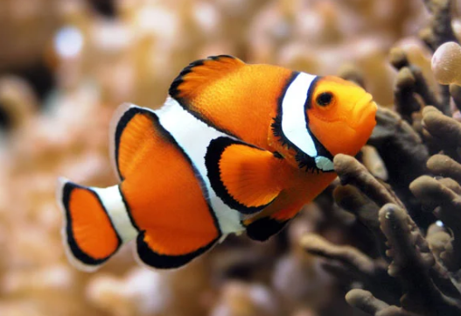
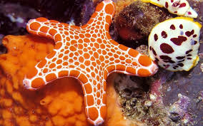
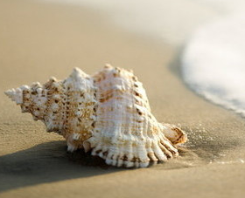
2
1
3
4
5
6
Kể tên các con vật trong hình?
Em thích con nào nhất? Mô tả đặc điểm về hình dáng, màu sắc con vật em thích?
Kể tên một số con vật sống dưới đại dương mà em biết?

Slide 14
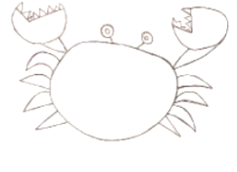
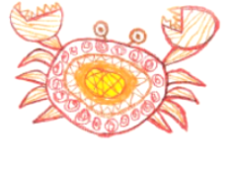
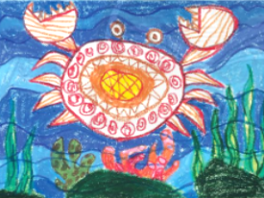
Hoạt động 2. Kiến tạo kiến thức – kỹ năng
Cách vẽ con vật dưới đại dương
1. Vẽ hình con vật bằng nét
2. Trang trí bằng các nét, chấm, màu
Em hãy nêu cách vẽ con vật dưới đại dương?
3. Vẽ màu nền để thêm sinh động.

Slide 15
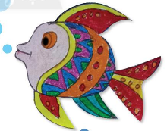
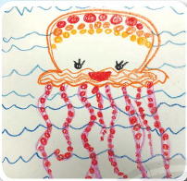
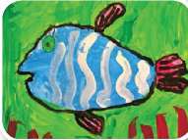
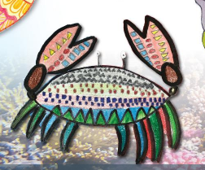
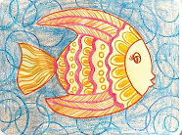
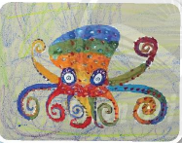
Hoạt động 3. Luyện tập – Sáng tao
Vẽ con vật dưới đại dương mà em thích
Một số bài vẽ tham khảo
2
3
1
6
4
5

Slide 16
Ghi nhớ
- Con vật sống dưới đại dương rất đa dạng và phong phú.
- Để tạo hình con vật cần nắm được đặc điểm hình dáng và hoạt động của con vật.

Slide 17
Học sinh thực hành cá nhân:
- Vẽ con vật dưới đại dương mà em thích
(Vở bài tập thực hành Mĩ thuật 2 - trang 7)
* Lưu ý:
Sử dụng các loại nét đa dạng, xen kẽ nhau để hình con vật thêm sinh động.
Vẽ thêm các hình rong rêu, sóng nước, bong bóng nước,… cho phần của bài vẽ sinh động.

Slide 18
Hoạt động 4. Phân tích – đánh giá
Trưng bày sản phẩm và chia sẻ
Sản phẩm mĩ thuật của HS
Để bảo vệ con vật sống đại dương, em cần làm gì?
Em thích nhất chi tiết nào của bài vẽ của mình, của bạn?
Em thích bài vẽ nào nhất? Vì Sao?

Slide 19
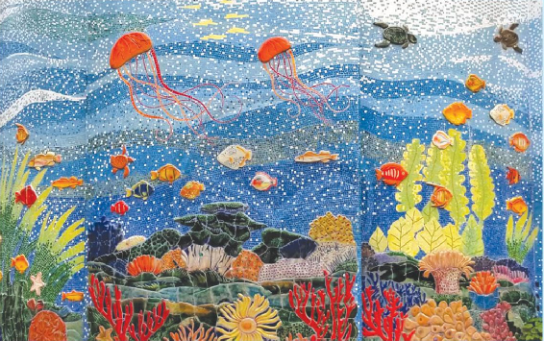
Hoạt động 5. Vận dụng – phát triển
Xem tranh họa sĩ
Câu hỏi gợi ý:
+ Bức tranh của họa sĩ diễn tả các con vật nào?
+ Hình dáng các con vật có gì đặc biệt?
+ Bức tranh có những nét, chấm, màu nào?
Có nhiều cách tạo chấm, nét, màu để tạo hình và trang trí con vật sống dưới đại dương

Slide 20
TỔNG KẾT TIẾT HỌC
Chúc các em chăm ngoan , học giỏi

